Slide 1
PRÍPRAVA NA STARNUTIE EDUKÁCIA KREATIVITA
Terézia Mederiová, DAHE
RÚVZ so sídlom v Spišskej Novej Vsi, oddelenie Výchovy k zdraviu

Slide 2
S T A R N U T I E
je proces prebiehajúci v oblasti biologicko-fyziologickej, psychickej a sociálnej
S T A R O B A
je konečnou etapu procesu starnutia

Slide 3
POZITÍVNY VPLYV
PSYCHOFYZICKÝ STAV, SOCIO-EKONOMICKÝ STAV
ŽIVOTNÝ ŠTÝL
STAROBA je konečnou etapu procesu starnutia
PROCES STARNUTIA
celoživotný proces
cieľom je pripraviť jedinca na aktívnu starobu, pokiaľ možno v dobrom zdraví, tvorivej pohode, dôstojnom prostredí a sociálnom zabezpečení
PRÍTOMNOSŤ OCHORENÍ, PSYCHOSOCIÁLNE FAKTORY
PRACOVNÉ A ŽIVOTNÉ PROSTREDIE
NEGATÍVNY VPLYV

Slide 4
PRÍPRAVA
NA STARNUTIE
ZDRAVOTNÍCKA
PSYCHOLOGICKÁ
SOCIÁLNA
DLHODOBÁ permenentná
KRÁTKODOBÁ
akútna

Slide 5
DLHODOBÁ PRÍPRAVA
TVORÍ
SÚČASŤ VÝCHOVY K RODIČOVSTVU, OBČIANSKEJ A ZDRAVOTNEJ VÝCHOVY
PREMIETA SA
do primeraných postojov k starnutiu i seniorom

Slide 6
KRÁTKODOBÁ PRÍPRAVA
ZAČÍNA
asi 5 rokov pre dosiahnutím dôchodkového veku
ZAMERIAVA SA
na zdravotnícke opatrenia, psychologickú prípravu
na zmenu spoločenskej úlohy seniora a vyriešenie sociálnej problematiky
PRÍPRAVA NA STARNUTIE JE MULTIDISCIPLINÁRNA PROBLEMATIKA S CELOSPOLOČENSKÝM DOSAHOM !!!!!
(LEKÁRI, PRÁVNICI, SOCIOLÓGOVIA, PSYCHOLÓGOVIA)

Slide 7
PRÍPRAVA NA STARNUTIE
ZDRAVOTNÍCKA
včasné lekárske vyšetrenia odstraňovanie rizikových faktorov (vysoký TK, obezita, fajčenie, tuky), odporúčanie primeranej telesnej aktivity, patrí do preventívnej geriatrie
SOCIÁLNA
ZMENA organizácie práce v súlade s vekom, výkonnosťou, vzdelaním, zdravotným stavom
BÝVANIE STRAVOVANIE POSTUPNÝ A PLYNULÝ PRECHOD DO DÔCHODKU
PSYCHOLOGICKÁ
VZŤAHY v rodine, pri práci, v spoločnosti
VOĽNÝ ČAS pripraviť na zmenu spoločenskej role, životného štýlu a životného programu pri odchode do dôchodku

Slide 8
Edukácia vo vyššom veku
PRVÝKRÁT SA EDUKAČNÉ AKTIVITY OBJAVILI V 70. ROKOCH MINULÉHO STOROČIA AKO NOVÝ FENOMÉN VO VÝCHOVE A VZDELÁVANÍ
Edukácia môže prispieť k zlepšeniu existencie starších generácií
Dnes tiež existuje vedná disciplína, označovaná termínom GERAGOGIKA, zameraná na výchovu seniorov
Faktor aktívneho starnutia
Môže starému človeku priniesť mnoho nových podnetov do ďalších rokov v jeho osobnom záujme
SYMBOL NOVÉHO, AKTÍVNEHO, CIEĽAVEDOMÉHO A INFORMOVANÉHO PRÍSTUPU SAMOTNÉHO SENIORA K SVOJMU ŽIVOTU
predstavuje podľa Čoraničovej (2007) EDUKÁCIA SENIOROV

Slide 9
Edukácia = výchova + vzdelávanie
SCHOPNOSŤ UČENIA NIE JE PODMIENENÁ VEKOM, ALE SOCIÁLNOU PRÍSLUŠNOSŤOU, ZDRAVOTNÝM STAVOM A VZDELANÍM
R O Z D I E L J E
V POMALŠOM TEMPE ČASTEJŠOM OPAKOVANÍ VYUŽÍVANÍ ŽIVOTNÝCH SKÚSENOSTÍ PRI ZVLÁDANÍ UČEBNEJ LÁTKY V SCHOPNOSTI APLIKOVAŤ TEÓRIU NA PRAX A RIEŠENÍ PRAXE V DÔSLEDKU EMPÍRIE
SENIOR JE SCHOPNÝ SI OSVOJOVAŤ NOVÉ VEDOMOSTI
Univerzity
Tretieho
veku (UTV)
Akadémie tretieho veku
(ATV)

Slide 10
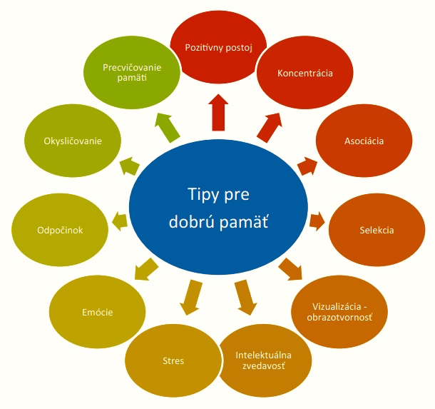

Slide 11
Možnosti edukácie
VNÚTORNÉ PODMIENKY
- zdravotný stav a úroveň
kognitívnych funkcií
- motivácia
- umenie učiť sa,
- doterajšia úroveň
vedomostí
VONKAJŠIE PODMIENKY
- prístup k vzdelaniu,
- dostupnosť edukačných
foriem

Slide 12
Význam edukácie v starobe
SPOLOČENSKÝ VÝZNAM
(význam pre okolie seniora)
aktívny človek, ktorý udržiava a rozvíja svoj potenciál pomocou edukačných aktivít, je prínosom pre svoju rodinu, ale aj pre celú komunitu či zariadenie v ktorom žije a pod.
INDIVIDUÁLNY VÝZNAM
(uspokojovanie vzdelávacích potrieb starších ľudí).

Slide 13
MOTIVÁCIE K ŠTÚDIU
špecifický vecný záujem, štúdium predmetu, na ktorý mu nezostal predtým čas, vyrovnanie deficitu vo vzdelaní, želanie uchovať si duševnú sviežosť, potreba komunikácie, získanie prestíže, potreba sebareflexie, a i.
UNIVERZITY A AKADÉMIE TRETIEHO VEKU;
AKADÉMIE VZDELÁVANIA;
KLUBY DÔCHODCOV A DENNÉ CENTRÁ;
EDUKAČNÉ AKTIVITY VEREJNÝCH KNIŽNÍC;
POZNÁVACO-VZDELÁVACIE ZÁJAZDY PRE SENIOROV;
RIADENÉ SEBAEDUKAČNÉ PROGRAMY PRE SENIOROV;
PROGRAMY PRÍPRAVY NA STAROBU A STARNUTIE,
TRÉNINGY PAMÄTI A INÉ.
PREDMETY – starnutie, právne otázky, sociálna problematika, politika, umenie dejiny, jazyky

Slide 14
ZDRAVOTNÁ (zameraná na aktivity pri udržiavaní zdravia a predchádzaní či prispôsobení sa obmedzeniam vyplývajúcim zo starnutia)
VŠEOBECNO-VZDELÁVACIA (získavanie informácií,
poznatkov, zručnosti)
FUNKCIE EDUKÁCIE
PRÁVNE
KULTÚRNO-UMELECKÁ (rozvoj osobnosti seniora
prostredníctvom umenia a kultúry)
PORADENSKÁ (zachovanie primeranej kvality života v oblasti sociálnych vzťahov a psychického rozvoja)

Slide 15
Význam štúdia na UTV
VO VYŠŠOM VEKU VIDIA SAMOTNÍ SENIORI V TOM, ŽE :
- nadobúdajú nové vedomosti
- majú sociálny kontakt a spoznávajú nových ľudí
- lepšie chápu zmeny v spoločnosti
- získavajú znalosti z oblastí nových technológií
- získavajú iný pohľad na svet
- ľahšie riešia problémy
INÉ
– rozvíja sa osobnosť vzdelávaním a dozvedajú sa nové veci
spoznávajú nových ľudí
môžu sa sebarealizovať

Slide 16
Kreativita
V PRIEBEHU ŽIVOTA SA SCHOPNOSTI ČLOVEKA MENIA V ZÁVISLOSTI OD VEKU
• vrchol telesnej výkonnosti sa dosahuje medzi 30 a 50 rokom života, potom
postupne klesá do 90 rokov
• duševná výkonnosť v 30. roku života prekonáva telesnú výkonnosť a pretrváva až
do vysokého veku, nikdy úplne nezaniká, jej kvality závisí od duševného i
telesného zdravia vo vyššom veku
KREATIVITA = individuálna alebo kolektívna schopnosť vytvárať niečo nové
• KREATIVITA JE PODMIENENÁ TROMA SKUPINAMI FAKTOROV

Slide 17
Kreativita
INDIVIDUÁLNE FAKTORY
(genetické vlohy, nadanie, fantázia, intelekt, pamäť, zdravie, usilovnosť,
činorodosť a i.)
2. FAKTORY PROSTREDIA
(životný priestor, klíma, obydlie, rodina, výchova, vzdelanie, postavenie, práca
a i.)
FAKTORY EPOCHY
(spoločenské zriadenie, dejinný vývoj, úroveň techniky, estetika, tradícia,
náboženstvo a i.)
FAKTORY NAVZÁJOM SÚVISIA A MUSIA SA OVPLYVŇOVAŤ
U SENIOROV MÁ DVE ÚROVNE
kreativita všedného dňa (záhrada, ručné práce, maľovanie, literatúra)
kreativita na špičkovej úrovni (umelecké diela)

Slide 18
Kreativita PRÍKLAD
Giuseppe Verdi (1813–1901) - 88 rokov
zložil operu Falstaff v 80-tich rokoch svojho života
Tiziano Vecelli „Tizian“ (1485-1576 ) - 91 rokov
maľoval až do svojej smrti, zomrel na mor
Picasso López (1881-1973) zomrel 91 rokoch
Prof. Otakar Vávra 1911-2011 - režisér a zvodca žien si udržoval aktivitu do stovky
Arthur Rubinstein (1887–1982) koncertoval ešte aj v sedemdesiatke
Pythagoras (586-496) sa dožil 90 rokov
Winston Churchill (1874-1965) bol premiérom do 80 rokov
Josip Broz Tito (1892-1980) do 88 rokov
Michelangelo Buonarotti (1475-1564) 89 rokov
George Bernard Shaw (1856-1950) v 80 rokov
Lev Nikolajevič Tolstoj (1828-1910) -76 rokov

Slide 19
Význam kreativity
s predĺžením ľudského veku sa kreatívna schopnosť
presúva do vyššieho veku
starší i starý človek je schopný tvorivej činnosti
TVORIVÁ ČINNOSŤ SA I U PRIEMERNÝCH JEDINCOV PREJAVUJE V TZV. „KREATIVITE VŠEDNÉHO DŇA“
KREATIVITA VŠEDNÉHO DŇA MÁ VEĽKÝ VÝZNAM PRE
vyplnenie voľného času
kvalitu života v starobe
fyzické, duševné zdravie či sociálne fungovanie

Slide 20
Kreativita vo vyššom veku
- V AMERICKEJ ŠTÚDII
počas 30 týždňov seniori (priemerný vek 79 rokov) pod
profesionálnym vedením sa venovali zborovému spevu
v spevokole (týždenné nácviky, vystúpenia na verejnosti)
- V POROVNANÍ S KONTROLNOU SKUPINOU SUBJEKTÍVNE
LEPŠIE HODNOTILI
svoje zdravie, mali nižší počet návštev u lekára,
užívali menej liekov, mali menší počet pádov,
lepšie duševné zdravie (menej depresií, či pocitu osamelosti)
a vyšší počet aktivít
K R E A T I V I T A
JE ZATIAĽ PODCEŇOVANÝM FAKTOROM,
KTORÝ VŠAK PRISPIEVA I K ZLEPŠENIU FYZICKÉHO, DUŠEVNÉHO I SOCIÁLNEHO ZDRAVIA

Slide 21
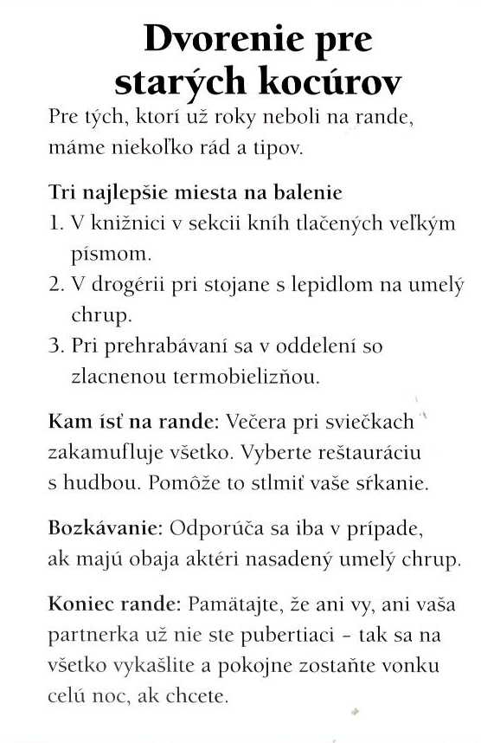
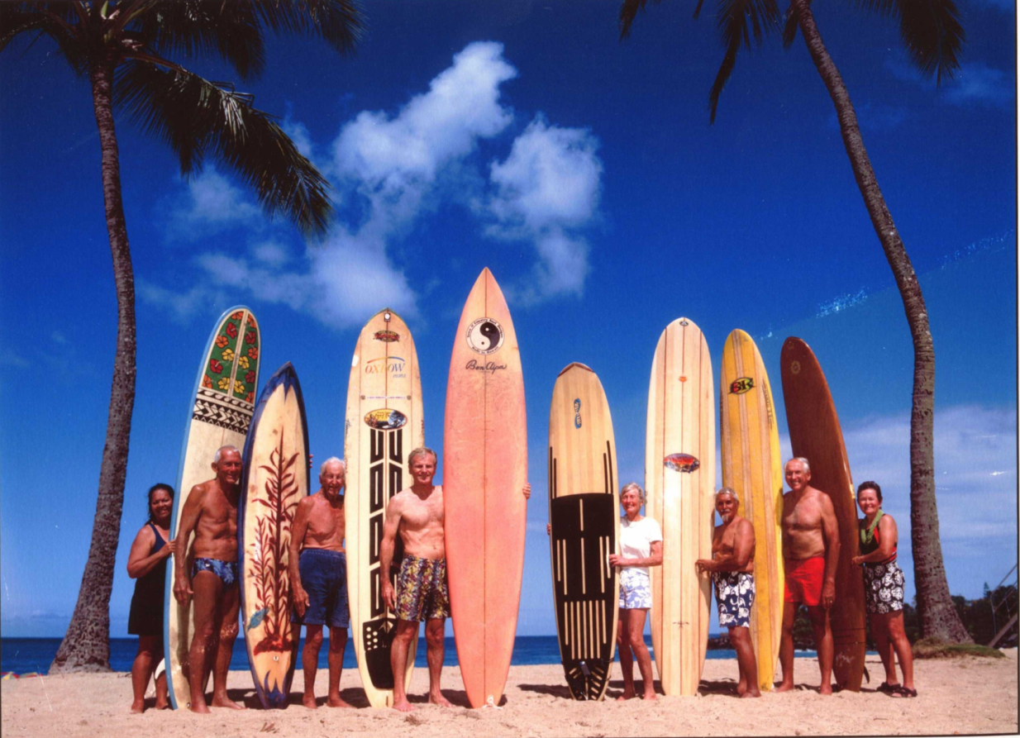

Slide 22
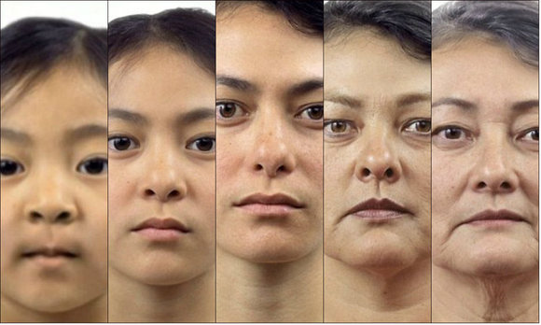
Zdroj :
Podpora zdravia a výchova k zdraviuu seniorov
doc. MUDr. Ivan Bartošovič PhD. mim. prof.
Determinanty kvality života seniorov
univerzita Pavla Jozefa Šafárika v Košiciach
Ústav telesnej výchovy a športu
Ďakujem
za
pozornosť

